Slide 1




第4章
刘美琴

Slide 2
教学内容
交互设计
01
HTML 高级应用
02
03
HTML5
第4章 交互设计与HTML高级应用

Slide 3
教学内容
交互设计
01
HTML 高级应用
02
03
HTML5
第4章 交互设计与HTML高级应用

Slide 4
4.1 交互设计
现在的网站提供越来越多的交互操作
交互设计是定义、设计人造系统行为的设计领域
一个网站本身是没有生命力的，它需要被赋予对于各种行为的反馈机制，将用户所期望的反馈赋予它，让它做出合理的反馈行为。
网站的交互设计定义了两个或多个互动的个体之间交流的内容和结构，使之互相配合，共同达成某种目的。
第4章 交互设计与HTML高级应用
第4章 交互设计与HTML高级应用

Slide 5
教学内容
交互设计
01
HTML 高级应用
02
03
HTML5
第4章 交互设计与HTML高级应用

Slide 6
4.2 HTML 高级应用—HTML框架
框架(FRAMES)是一种在同一浏览器窗口中显示多个相互隔离的HTML页的结构
每份HTML文档称为一个框架，并且每个框架都独立于其他的框架。
分割显示区域，再在每个区域显示某个指定的文件
利用框架结构可以实现在一个页面中同时浏览多个页面
可以在一个区域中显示所有页面的总索引，通过单击该区域中的超链接，将相关网页显示在另一个区域中
使用框架更加直观，不至于进入多层链接后迷失
第4章 交互设计与HTML高级应用

Slide 7
4.2 HTML 高级应用—HTML框架
建立框架使用<FRAMESET>和<FRAME> 标签
框架结构标签（<FRAMESET>）定义如何将窗口分割为框架
每个 FRAMESET定义了一系列行或列
FRAME 标签定义了放置在每个框架中的 HTML 文档。
row/cols 的值规定了每行或每列占据屏幕的面积
border/bordercolor设定边框的宽度和颜色
Frameborder设定有/无边框
Framespacing设置各窗口间的空白
第4章 交互设计与HTML高级应用

Slide 8
4.2 HTML 高级应用—HTML框架
垂直框架
本例演示：如何使用三份不同的文档制作一个垂直框架
<html>
<frameset cols="25%,50%,25%">
<frame src="/example/html/frame_a.html">
<frame src="/example/html/frame_b.html">
<frame src="/example/html/frame_c.html">
</frameset>
</html>
第4章 交互设计与HTML高级应用

Slide 9
4.2 HTML 高级应用—HTML框架
水平框架
本例演示：如何使用三份不同的文档制作一个水平框架
<html>
<frameset rows="25%,50%,25%">
<frame src="/example/html/frame_a.html">
<frame src="/example/html/frame_b.html">
<frame src="/example/html/frame_c.html">
</frameset>
</html>
第4章 交互设计与HTML高级应用

Slide 10
4.2 HTML 高级应用—HTML框架
混合框架结构
本例演示：本例演示如何制作含有三份文档的框架结构，同时将他们混合置于行和列之中。
<html>
<frameset rows="50%,50%">
<frame src="/example/html/frame_a.html">
<frameset cols="25%,75%">
<frame src="/example/html/frame_b.html">
<frame src="/example/html/frame_c.html">
</frameset>
</frameset>
</html>
第4章 交互设计与HTML高级应用

Slide 11
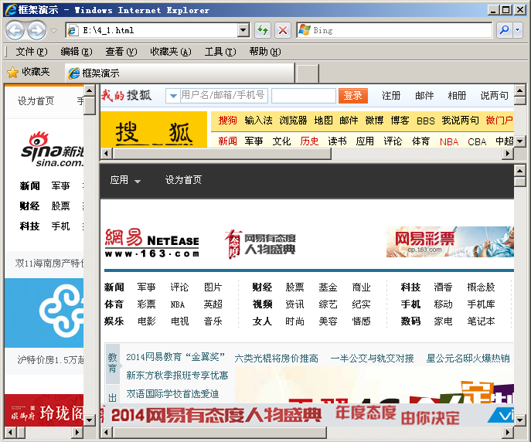
4.2 HTML 高级应用—HTML框架
混合框架结构
本例演示：本例演示在一个浏览器界面中同事出现三个知名网站的内容
<HTML>
<HEAD><TITLE>框架演示</TITLE>
</HEAD>
<FRAMESET cols="120,*">
<FRAME src="http://www.sina.com.cn/" >
<FRAMESET rows="100,*">
<FRAME src="http://www.sohu.com">
<FRAME src="http://www.163.com">
</FRAMESET>
</FRAMESET>
<BODY>
</BODY>
</HTML>
第4章 交互设计与HTML高级应用

Slide 12
4.2 HTML 高级应用—HTML框架
使用<FRAMESET>和<FRAME> 标签可以设置边框的外观，大小、颜色等
<FRAMESET>标签设置的是整个框架各个边框的属性
<FRAME>只能设置它所控制的框架
假如一个框架有可见边框，用户可以拖动边框来改变它的大小。为了避免这种情况发生，可以使用 <frame> 标签中的noresize属性固定边框的位置不允许用鼠标拖动边框。
第4章 交互设计与HTML高级应用

Slide 13
4.2 HTML 高级应用—HTML框架
框架间的链接
在很多网页中，常在一个框架中显示一个所有网页内容的目录，而通过单击其中某一项，在另一个框架中显示相应的内容
需要在框架之间建立超链接，并指明显示的目标文件的框架。
第4章 交互设计与HTML高级应用

Slide 14
4.2 HTML 高级应用—HTML框架
通过使用<A>的target属性 ，可实现框架间的链接
<A href="目标文件名.html" target="框架名"> 热点文本 </A>
target属性值可以是框架名，其值为：
具体实例见P149的 4-5。
_blank | 没有名字的浏览器窗口打开
_self | 在当前的框架打开
_top | 在整个浏览器窗口打开
_parent | 在父窗口打开
第4章 交互设计与HTML高级应用

Slide 15
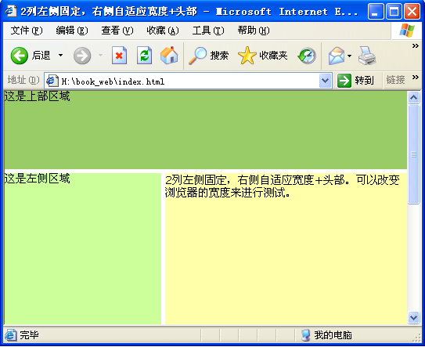
4.2 HTML 高级应用—HTML框架
使用DIV标签+CSS技术的方案
<style>
body {font-family:Verdana; font-size:14px; margin:0;}
#container {margin:0 auto; width:100%;}
#header { height:100px; background:#9c6; margin-bottom:5px;}
#mainContent { height:500px; margin-bottom:5px;}
#sidebar { float:left; width:200px; height:500px; background:#cf9;}
#content { margin-left:205px !important; margin-left:202px; height:500px; background:#ffa;}
</style>
<div id="container">
<div id="header">这是上部区域</div>
<div id="mainContent">
<div id="sidebar">这是左侧区域</div>
<div id="content">2列左侧固定，右侧自适应宽度+头部。可改变浏览器的宽度来进行测试。
</div>
</div>
</div>
第<number>页
第4章 交互设计与HTML高级应用

Slide 16
4.2 HTML 高级应用—表单
网页上具有可输入表项及项目选择等控制所组成的栏目称为表单
实现网页的交互操作
与表单有关的标签<FORM>和<INPUT>
  <FORM action="mailto:mail地址或网址" method=get|post>
  <INPUT type="表项名" name="名" size=x max length=y>
  …
  </FORM>
第<number>页
第4章 交互设计与HTML高级应用

Slide 17
4.2 HTML 高级应用—表单
  <FORM>标签主要处理表单结果的处理和传送
  <FORM action="mailto:mail地址或网址" method=get|post>
  action属性：表单处理的方式，往往是E-mail地址或网址
  method属性：表单数据的传送方向，是获得(get)表达还是(post)表单
  <INPUT>标签主要用来设计表单中提供给用户的输入形式
  <INPUT type="表项名" name="名" size=x max length=y>
  type属性：指定加入表单项目的类型(text、password、checkbox、radio、image、hidden、submit、reset)
  name属性：表单的控制名，处理表单的时候起作用
  Size属性：单行文本区域的宽度
  Maxlength属性：允许输入的最大字符数
第<number>页
第4章 交互设计与HTML高级应用

Slide 18
4.2 HTML 高级应用—表单
实例：文字和密码的输入
<HTML>
<HEAD><TITLE>输入文本和密码</TITLE><HEAD>
<BODY text=blue>
<CENTER><H2><FONT color=red>个人资料</FONT></H2></CENTER>
<FORM action="mailto:YourMailAdd@YourMail.com" memethod=POST>
姓名: <INPUT type=text name=姓名><BR>
主页的网址: <INPUT type=text name=网址 value=http://><BR>
密码: <INPUT type=password name=密码><BR>
<INPUT type=submit value="发送">
<INPUT type=reset value="重设">
</FORM>
</BODY>
</HTML>
第<number>页
第4章 交互设计与HTML高级应用

Slide 19
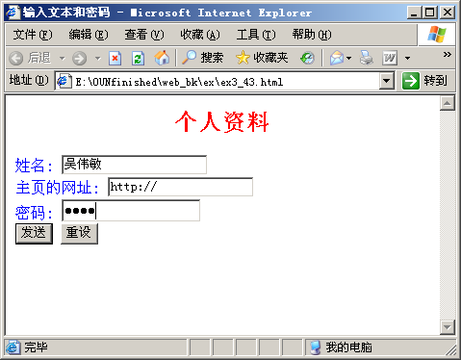
4.2 HTML 高级应用—表单
实例4-8：文字和密码的输入
第<number>页
第4章 交互设计与HTML高级应用

Slide 20
4.2 HTML 高级应用—表单
重置和提交
清除输入表单中的全部内容，则可以使用<INPUT>标签中的type属
性设置的reset
用户完成表单的填写后可使用标签中的type属性设置的submit，将
表单内容发送给action中的网址或信箱。
复选框和单选按钮
页面中让用户通过选择按钮来选择项目，type属性设置的checkbox
（复选框）或radio（单选按钮）
第<number>页
第4章 交互设计与HTML高级应用

Slide 21
4.2 HTML 高级应用—表单
<HTML>
<HEAD><TITLE>个人资料</TITLE><HEAD>
<BODY text=green>
<FORM action="mailto:YourMailAdd@YourMail.com" memethod=POST>
<CENTER><H2><FONT color=purple>个人资料</FONT></H2></CENTER>
姓名: <INPUT type=text name="xm" size=12><BR>
性别: <INPUT type=radio name="性别" value="男" checked>男
<INPUT type=radio name="性别" value="女">女<BR>
出生日期: <INPUT type=text name="year" size=2>年
<INPUT type=text name="month" size=2>月
<INPUT type=text name="day" size=2>日<BR>
个人爱好:<INPUT type=checkbox name="爱好" value="体育">体育
<INPUT type=checkbox name="爱好" value="文学">文学
<INPUT type=checkbox name="爱好" value="艺术">艺术
<INPUT type=checkbox name="爱好" value="旅游">旅游
<INPUT type=checkbox name="爱好" value="美食">美食
<INPUT type=checkbox name="爱好" value="其他">其他<BR>
</FORM>
</BODY>
</HTML>
第<number>页
第4章 交互设计与HTML高级应用

Slide 22
4.2 HTML 高级应用—表单
选择栏
当用户选择的项目较多时，若用选择按钮来选择，占用页面区域就
会较多，可采用<select>和<option>标签来设置选择栏
选择栏：弹出式和字段式
<select size = x name=“控制操作名” multiple>
<option…..>
</select>
例子见P157 4-10
多行文本输入框
可使用<textarea>标签
例子见P158 4-11.
第<number>页
第4章 交互设计与HTML高级应用

Slide 23
4.2 HTML 高级应用—表单
表单设计技巧
web应用程序利用表单来处理数据录入和配置
垂直排列
关于对齐
改善用户体验：增加视觉元素
第4章 交互设计与HTML高级应用

Slide 24
4.2 HTML 高级应用—脚本
脚本可以分为服务器端脚本和客户端脚本，在HTML代码中嵌入的脚本属于客户端脚本
脚本的事件处理机制就可以改变浏览器响应用户操作的标准方法，这样就可以开发出更加具有交互性，更容易使用的Web页面。
利用脚本的事件，主要有下面的两个用途：
  验证用户输入窗体的数据
  增加页面的动态效果
本课程后面章节将专门介绍
第<number>页
第4章 交互设计与HTML高级应用

Slide 25
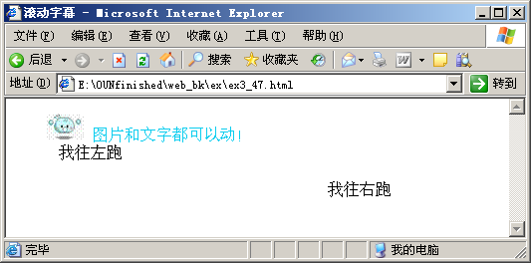
4.2 HTML 高级应用—动态效果和多媒体
滚动字幕
  通过<MARQUEE>标签实现
  实例4-12
<html>
<head>
<title>滚动字幕</title>
</head>
<body>
<MARQUEE behavior=alternate width=50%>
<IMG SRC="cartoon.gif" border=0>
<FONT color=#0bcdef>图片和文字都可以动！</FONT>
</MARQUEE>
<MARQUEE direction=left>我往左跑</MARQUEE><P>
<MARQUEE direction=right>我往右跑</MARQUEE><P>
</body>
</html>
第<number>页
第4章 交互设计与HTML高级应用

Slide 26
4.2 HTML 高级应用—动态效果和多媒体
网页中加入音频和视频
  通过<BGSOUND>标签实现背景音乐
  <BGSOUND src="声音文件" loop="播放次数">
  通过<IMG>标签的dynsrc属性可以向网页中加入视频
  <IMG src="图像文件" dynsrc="视频剪辑文件.avi" loop="次数" loopdelay="时间" start="值" controls>
自动刷新页面：在页面打开停留几秒钟后，自动转向其它网页 实例4-14
  <META http-equiv="Refresh" content="秒数; url=新页面">
第<number>页
第4章 交互设计与HTML高级应用

Slide 27
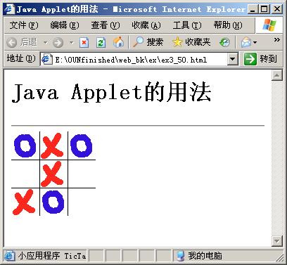
4.2 HTML 高级应用—可执行对象
在网页中插入的可执行对象，如：Java Applet、ActiveX控件、插件等
Java Applet：Java小应用程序
  <APPLET code="Applet文件标识" codebase="Applet文件所在路径" width="Applet显示区域的宽度" height="Applet显示区域的高度” name="Applet的符号名">
  </ APPLET>
第<number>页
第4章 交互设计与HTML高级应用

Slide 28
4.2 HTML 高级应用—可执行对象
Applet、Flash等技术
  具有交互性，通过使用键盘、鼠标等可以在作品各个部分跳转
  支持过渡变形技术，包括移动变形和形状变形等
  使用<object>对象，并对其进行必要的设置即可嵌入网页
第<number>页
第4章 交互设计与HTML高级应用

Slide 29
4.3 HTML5 — 特点
HTML5 是最新的 HTML 标准。
HTML5 是专门为承载丰富的 web 内容而设计的，并且无需额外插件。
HTML5 拥有新的语义、图形以及多媒体元素。
HTML5 提供的新元素和新的 API 简化了 web 应用程序的搭建。
HTML5 是跨平台的，被设计为在不同类型的硬件（PC、平板、手机、电视机等等）之上运行。
使搜索引擎更加容易抓取和索引
提供更多的功能，提高用户的友好体验
可用性的提高，提高用户的友好体验
第<number>页
第4章 交互设计与HTML高级应用

Slide 30
4.3 HTML5 — 特点
移除了包括：<acronym>、<applet>、<basefont>、<big>、<center>、<dir>、<font>、<frame>、<frameset>、<noframes>、<strike>、<tt>等标签。
增加了一系列新标签（详见P170）
新的语义元素，比如 <header>, <footer>, <article>, and <section>。
新的表单控件，比如数字、日期、时间、日历和滑块。
强大的图像支持（借由 <canvas> 和 <svg>）
强大的多媒体支持（借由 <video> 和 <audio>）
强大的新 API，比如用本地存储取代 cookie。
第<number>页
第4章 交互设计与HTML高级应用

Slide 31
4.3 HTML5 — canvas
HTML5的canvas元素用于配置动态图形。可用它动态绘制和改变线段、形状、图片和文本。除此之外，canvas元素还允许和用户的行动(比如移动鼠标)进行交互。
宗旨：实现与Adobe Flash一样复杂的交互行为。
除了Internet Explorer之外的现代所有浏览器都支持canvas元素。使用除Internet Explorer之外的其他浏览器访问相关网站体验canvas元素及其使用方法。
第<number>页
第4章 交互设计与HTML高级应用

Slide 32
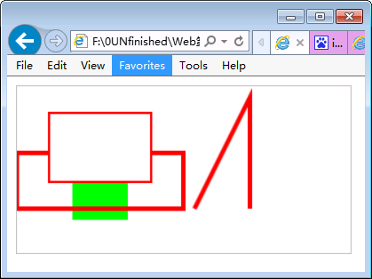
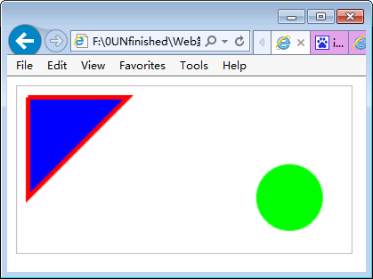
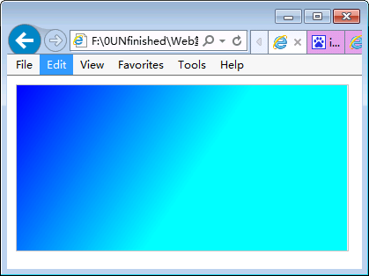
4.3 HTML5 — canvas
实例P171 4-16,17,18
第<number>页
第4章 交互设计与HTML高级应用

Slide 33
4.3 HTML5 — canvas
实例 4-16
// 调用fillRect函数来画一个矩形，参数分别为（x，y，width，height）
context.fillStyle="#00FF00"; //绿色
context.fillRect(50, 50, 50, 70); //填充矩形
context.strokeStyle = '#FF0000'; // 红色
context.lineWidth = 4; //线段宽度修改
context.strokeRect(0, 60, 150, 50); //一个空心矩形
context.strokeRect(30, 25, 90, 60);
context.clearRect (30, 25, 90, 60);//擦除一个区域，形成一个宽度为2的细线所画的矩形
context.moveTo(160,110); //画线
context.lineTo(210,10);
context.lineTo(210,110);
context.stroke();
}
}
</script>
</body>
</html>
<!DOCTYPE HTML>
<html>
<body>
<canvas id="myCanvas" width="300" height="150" style="border:1px solid #c3c3c3;">
Your browser does not support the canvas element.
</canvas>
<script type="text/javascript">
//取得画布元素的引用
var elem = document.getElementById('myCanvas');
// 总是在使用前检查属性和方法，以确保代码正确性
if (elem&&elem.getContext) {
// 获取2D的上下文，注意每个元素只有一个上下文环境
var context = elem.getContext('2d');
if (context) {
第<number>页
第4章 交互设计与HTML高级应用

Slide 34
4.3 HTML5 — canvas
实例 4-17
<!DOCTYPE HTML>
<html>
<body>
<canvas id="myCanvas" width="300" height="150" style="border:1px solid #c3c3c3;">
Your browser does not support the canvas element.
</canvas>
<script type="text/javascript">
var elem = document.getElementById('myCanvas');
if (elem&&elem.getContext) {
var context = elem.getContext('2d');
if (context) {
context.fillStyle = '#0000ff';
context.strokeStyle = '#ff0000';
context.lineWidth = 4;
context.beginPath();
context.moveTo(10, 10); // 设置三角形的坐标
context.lineTo(100, 10);
context.lineTo(10, 100);
context.lineTo(10, 10);
// 调用下面的方法后可以使形状显示出来
context.fill();
context.stroke(); //三角形的外框
context.closePath();
context.fillStyle="#00FF00"; //绿色
context.beginPath();
context.arc(245,100,30,80,Math.PI*2,true); //画圆
context.closePath();
context.fill();
}
}
</script>
</body>
</html>
第<number>页
第4章 交互设计与HTML高级应用

Slide 35
4.3 HTML5 — canvas
实例 4-18
<!DOCTYPE HTML>
<html>
<body>
<canvas id="myCanvas" width="300" height="150" style="border:1px solid #c3c3c3;">
Your browser does not support the canvas element.
</canvas>
<script type="text/javascript">
var elem = document.getElementById('myCanvas');
if (elem&&elem.getContext) {
var context = elem.getContext('2d');
if (context) {
var grd=context.createLinearGradient(0,0,150,100);
grd.addColorStop(0,"#0000FF");
grd.addColorStop(1,"#00FFFF");
context.fillStyle=grd;
context.fillRect(0,0,300,150); //填充
}
}
</script>
</body>
</html>
第<number>页
第4章 交互设计与HTML高级应用

Slide 36
4.3 HTML5 — 关于<!DOCTYPE>声明
<!DOCTYPE>声明位于文档中的最前面的位置，处于<html>标签之前。此标签可通知浏览器文档使用了什么HTML或XHTML规范
  HTML4：Strict，Transitional ，Frameset
  XML ：Strict、Transitional ，Frameset
  为了兼容，很多网站都采用了：
  <! DOCTYPE html> 方式
第<number>页
第4章 交互设计与HTML高级应用

Slide 37
4.3 HTML5 — 视频的实现
通过插件（比如flash）来显示的;
HTML5通过video元素来包含视频的方法。
第<number>页
第4章 交互设计与HTML高级应用

Slide 38
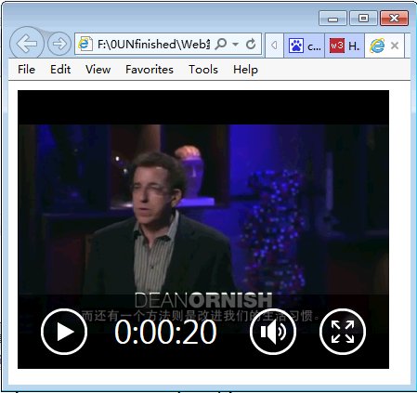
4.3 HTML5 — 视频的实现
<video src="dean.mp4" width="320" height="240" controls="controls">
Your browser does not support the video tag.
</video>
第<number>页
第4章 交互设计与HTML高级应用

Slide 39
4.3 HTML5 — 视频的实现
video元素
  新的HTML5 video元素支持浏览器原生视频文件播放功能——无需插件或播放器。video元素以<video>标记开始，以</video >标记结束。
  可能需要提供视频文件的多个版本，以适应浏览器对不同codec的支持。至少用两个不同的容器提供视频文件，包括mp4和ogg(或ogv)。一般在video标记中省略src和type属性，改为使用source元素配置视频文件的多个版本。
第<number>页
第4章 交互设计与HTML高级应用

Slide 40
4.3 HTML5 — 视频的实现
属性名称 | 属性值 | 说明
src | 文件名 | 可选；视频文件的名称
type | MIME类型 | 可选；视频文件的MIME类型，比如video/mp4或video/ogg
autoplay | autoplay | 可选；指定视频是否自动播放；使用需谨慎
controls | controls | 可选；指定是否显示播放控件；推荐
height | 数字 | 可选；视频高度(以像素为单位)
loop | loop | 可选；指定音频是否循环播放
poster | 文件名 | 可选；指定浏览器不能播放视频时显示的图片
preload | none, auto, metadata | 可选；none(不预先加载)，metadata(只下载媒体文件的元数据)，auto(下载媒体文件)
title |  | 可选；由浏览器或辅助技术显示的简单文字说明
width | 数字 | 可选；视频宽度(以像素为单位)
第<number>页
第4章 交互设计与HTML高级应用

Slide 41
4.3 HTML5 — 音频的实现
audio元素
  新的HTML5 audio元素支持浏览器中的原生音频文件播放功能——无需插件或播放器。audio元素以<audio>标记开始，以</audio>标记结束。
source元素
  source元素是独立元素(无结束标记)，用于指定媒体文件和MIME类型。src属性指定媒体文件的文件名。type属性指定文件的MIME类型。MP3文件要编码成type="audio/mpeg"，使用Vorbis codec的音频文件要编码成type="audio/ogg"。要为音频文件的每个版本都编码一个source元素。将source元素放在结束标记</audio>之前。
第<number>页
第4章 交互设计与HTML高级应用

